Slide 1
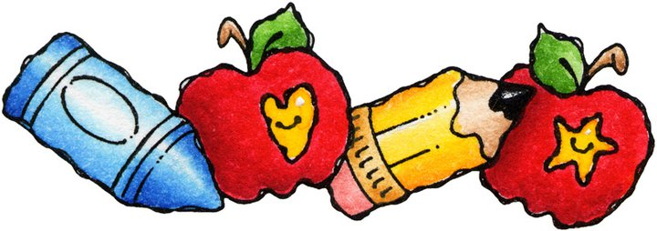
COLEGIO LANCASTER ADECUACIONES
CURRICULARES Maestra: Grethia
Alumna: Gabriela Bernardo Ramírez
Collage:RIEB

Slide 2
COLLAGE ADECUACIONES CURRICULARES RIEB

Slide 3
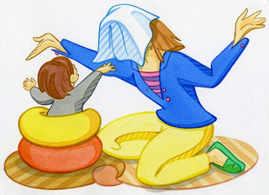
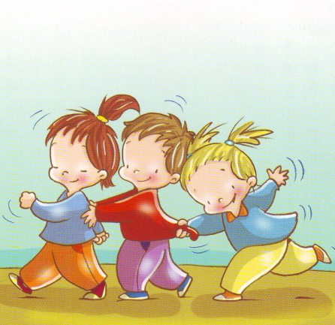
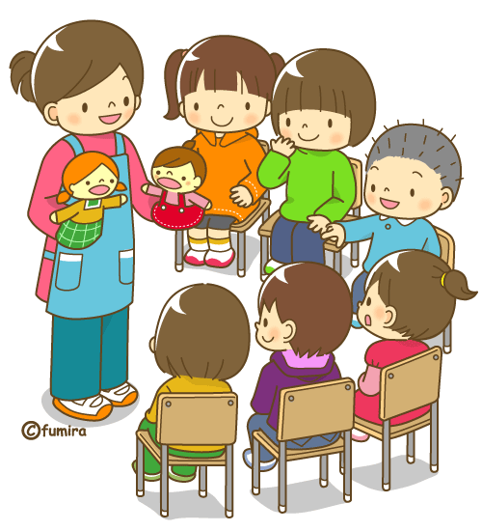
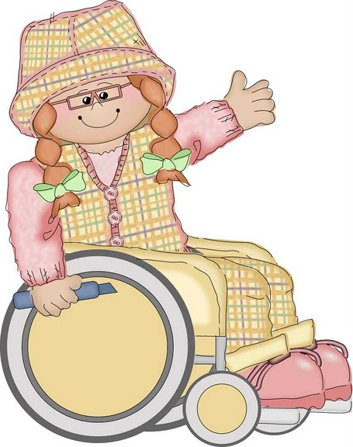
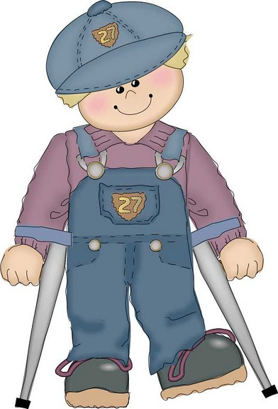
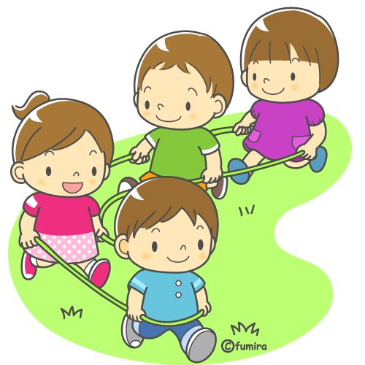
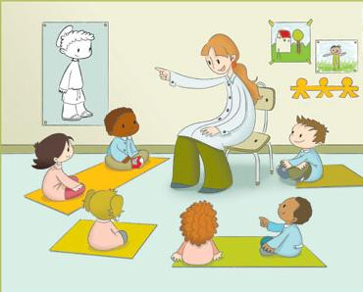
PLANES DE ESTUDIO EN EL MARCO DE LA RIEB

